Slide 1

Koko kurssia koskeva materiaali

Slide 2
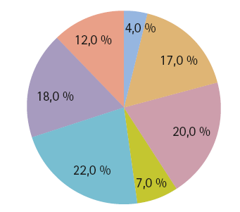
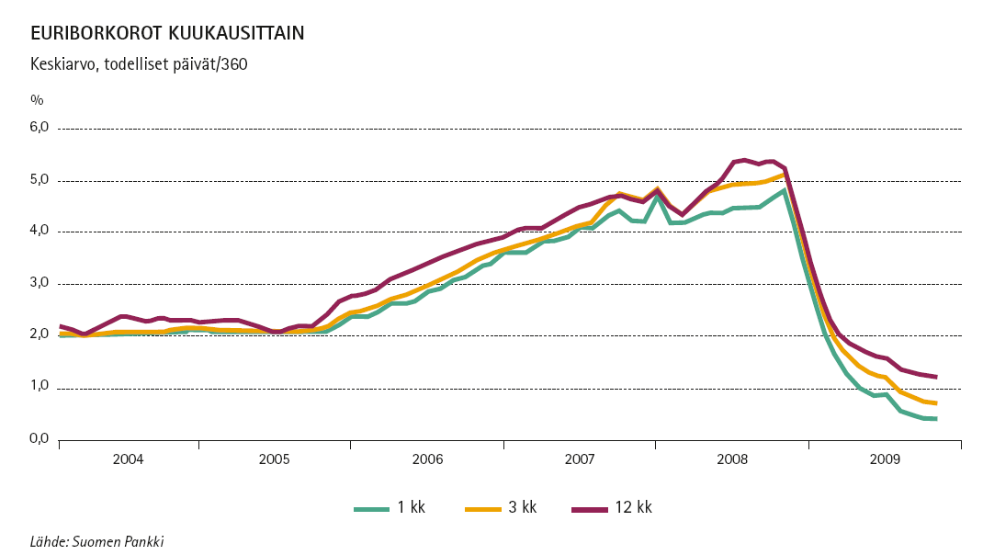
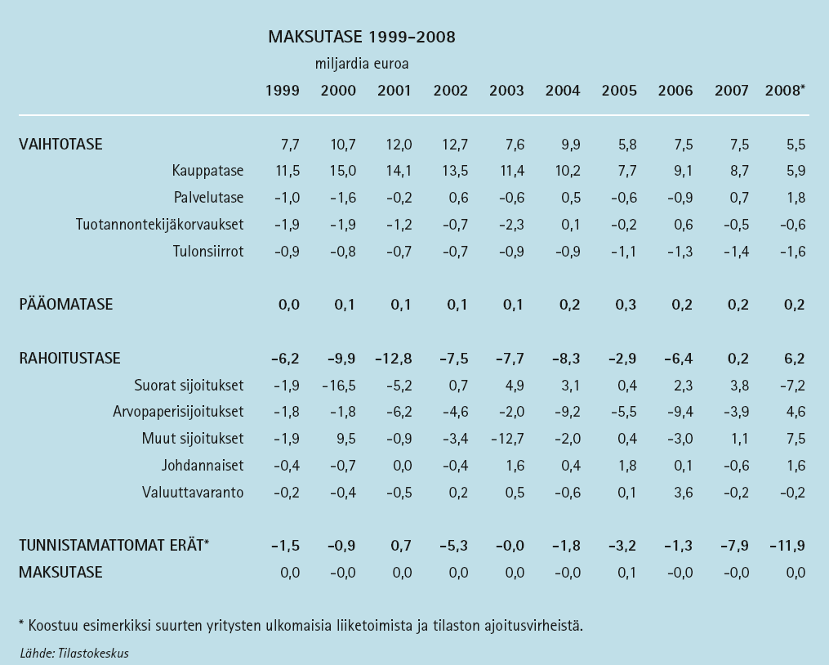
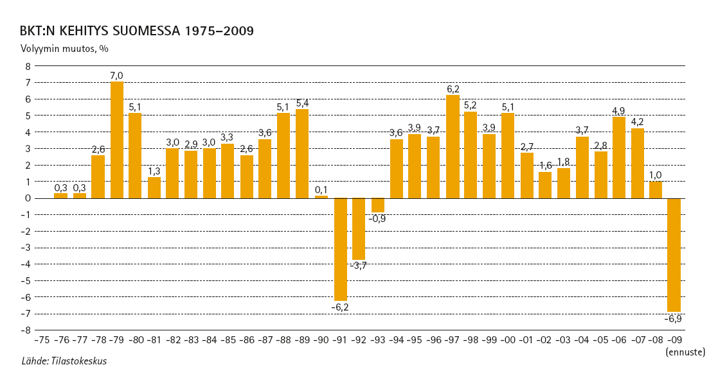
Tunnista erilaiset kuviot ja niiden erot

Slide 3
Pylväskuvio

Slide 4
Pylväskuviosta paljastuu kuvattavan ilmiön kehitys nopeasti.
Sama pätee viivakuvioon.

Slide 5
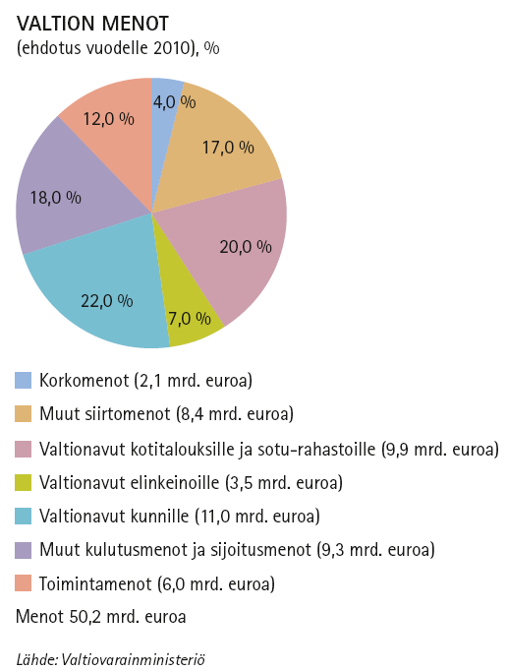
Piirakkakuvio

Slide 6
Piirakkakuviota joutuu tutkimaan tarkemmin, koska se koostuu erilaisista osista.
Väri- tai viivasymbolien tutkiminen vaatii kärsivällisyyttä.

Slide 7
Viivakuvio

Slide 8
Viivakuvion tulkitseminen on selkeää, koska siitä näkee helposti kuvattavan ilmiön kehityksen.
Tilastossa esitettyjen tietojen erot ja yhtäläisyydet havaitsee helposti.

Slide 9
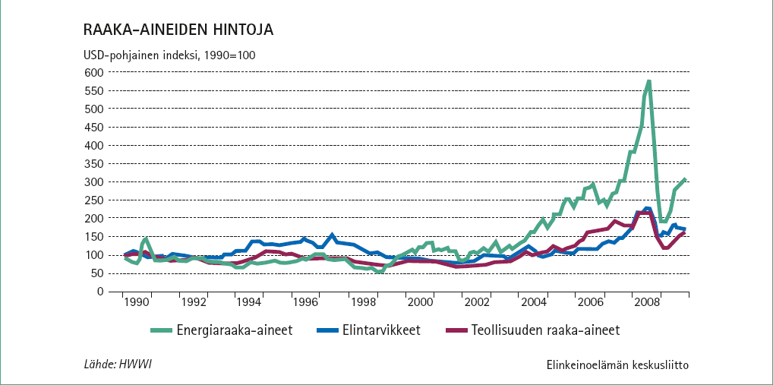
Indeksi

Slide 10
Indeksin tulkitseminen edellyttää, että ymmärtää, mitä indeksi tarkoittaa.
Indeksi kuvaa muutosta ja siinä on perusarvo, joka ilmaistaan yleensä valittuna ajankohtana luvulla sata.

Slide 11
Kun alla olevan kuvion indeksi on alle sata, ovat hinnat matalammat kuin vuonna 1990, joka on indeksin perusarvo.
Kun indeksi on yli sata, ovat hinnat nousseet.

Slide 12
Taulukko

Slide 13
Taulukon tulkitseminen on työläämpää kuin graafisen kuvaajan: tiedon runsaus ja lukujen desimaalit vaikeuttavat lukemista.
Taulukossa esiintyvät tiedot ovat usein tarkempia.

Slide 14
Tehtävä
Etsi jokaisesta diasarjassa esitellystä kuviotyypistä vähintään yksi tuore esimerkki.

